Slide 1


CHÀO MỪNG QUÝ THẦY CÔ GIÁO CÙNG CÁC EM HỌC SINH
Giáo viên: Phan Thị Cẩm Tú
Notes:
Giáo viên thực hiện: Phan Thị Cẩm Tú

Slide 2

KHỞI ĐỘNG

Slide 3

ĐUỔI HÌNH BẮT CHỮ
Đây là những hành vi, thói xấu nào thường xuyên bắt gặp trong cuộc sống?

Slide 4



Đây là thói xấu nào ?
Hút thuốc lá nơi công cộng

Slide 5
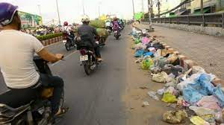
Đây là một thói quen làm ảnh hưởng đến môi trường?
Vứt rác bừa bãi

Slide 6
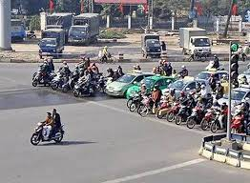
Đây là một hành vi rất nguy hiểm khi tham gia giao thông?
Vượt đèn đỏ

Slide 7
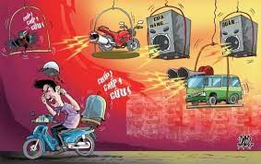
Đây là hành vi gây khó chịu nơi công cộng?
Làm ồn nơi công cộng

Slide 8
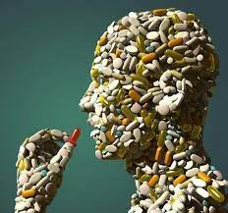
Đây là một thói quen ảnh hưởng đến sức khoẻ?
Lạm dụng thuốc kháng sinh

Slide 9
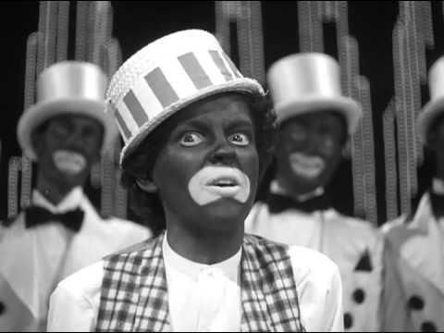
Đây là một vấn nạn cần được bài trừ?
Phân biệt màu da, sắc tộc

Slide 10

Sau khi xem những hình ảnh vừa rồi, các em có suy nghĩ gì về những thói xấu vừa nêu trên? Và giải pháp cho những thói quen đó?

Slide 11


Slide 12

Tiết: 30
Viết bài luận thuyết phục người khác từ bỏ một thói quen hay quan niệm
Giáo viên: Phan Thị Cẩm Tú

Slide 13
HÌNH THÀNH KIẾN THỨC

Slide 14

I. ĐỌC VÀ PHÂN TÍCH BÀI VIẾT THAM KHẢO
- HS nhận biết được các nội dung cơ bản và trình tự sắp xếp trong bài luận thuyết phục người khác từ bỏ một thói quen.
- HS xác định được đúng các luận điểm trong bài viết, tóm lược được nội dung các luận điểm.

Slide 15
II. Khám phá văn bản

Slide 16
1. Hướng dẫn trả lời câu hỏi trong bài tham khảo
Phiếu giao nhiệm vụ cho từng nhóm
PHIẾU GIAO NHIỆM VỤ: NHÓM 1
Vì sao cần viết bài luận thuyết phục người khác từ bỏ một thói quen hay một quan niệm? | Trả lời:…………………………… …………………………………… …………………………………..
PHIẾU GIAO NHIỆM VỤ: NHÓM 2
Trả lời câu hỏi số 1 trong SGK ( tr90)? | Trả lời:…………………………… …………………………………… …………………………………..
PHIẾU GIAO NHIỆM VỤ: NHÓM 3
Trả lời câu hỏi số 2 trong SGK ( tr90)? | Trả lời:…………………………… …………………………………… …………………………………..
PHIẾU GIAO NHIỆM VỤ: NHÓM 4
Trả lời câu hỏi số 3 trong SGK ( tr90)? | Trả lời:…………………………… …………………………………… …………………………………..

Slide 17
•Báo cáo, thảo luận
Nhóm 1: Vì sao cần viết bài luận thuyết phục người khác từ bỏ một thói quen hay một quan niệm?
Trả lời:
- Vì những thói quen hay quan niệm cần từ bỏ ấy đã, đang và sẽ tác động xấu đến bản thân, môi trường và những người xung quanh.

Slide 18
•Báo cáo, thảo luận
Nhóm 2: Những điểm cần lưu ý khi muốn thuyết phục người khác từ bỏ một thói quen hay một quan niệm:
Trả lời:
- Cần đưa ra những luận điểm, luận cứ xác đáng, mạch lạc và có logic.
- Đưa ra những lý lẽ, bằng chứng chính xác và có sức thuyết phục người khác.
- Giọng điệu ân cần, rõ ràng, ngắn gọn, dễ hiểu tạo hứng thú với người đọc, người nghe

Slide 19
•Báo cáo, thảo luận
Nhóm 3: Để nâng cao sức thuyết phục người khác thì cần thể hiện được vị thế của người thuyết phục. Cụ thể:
Trả lời:
- Là người từng bị nhiễm những thói quen xấu, thể hiện quan điểm của chính bản thân, để tăng thêm sự tin tưởng từ người khác.
- Là người ngoài cuộc, từng chứng kiến, tiếp xúc với môi trường và những người có thói quen không tốt.
- Nêu ra quan điểm, cách nhìn nhận vấn đề đa chiều của bản thân bằng cách đưa ra những bằng chứng xác đáng, để tạo hứng thú, sức thuyết phục người khác.

Slide 20
•Báo cáo, thảo luận
Nhóm 4: Ý nghĩa của việc suy đoán những lý lẽ phản bác của người được thuyết trình:
Trả lời:
- Dự kiến những lý lẽ phản bác được đưa ra, kiểm soát được quá trình thuyết phục một cách tốt nhất.
- Người thuyết trình phải kịp thời đưa ra nững dẫn chứng làm rõ hơn về luận điểm của mình, phản bác lại lý lẽ của người được thuyết phục.
- Giữ thái độ bình tĩnh, tự tin khi bị người thuyết phục phản bác.

Slide 21


  III. THỰC HÀNH VIẾT:

Slide 22
  III. THỰC HÀNH VIẾT:
  1. Các thao tác và kỹ thuật viết
• Hướng dẫn HS thiết lập các bước cơ bản trước khi viết bài luận:
- Chọn vấn đề
- Xác định vấn đề: Thói quen hoặc quan niệm cần từ bỏ là gì?
- Đối tượng cần thuyết phục là ai?
- Mục đích: để làm gì?
- Nội dung của vấn đề cần thuyết phục.
*Tìm kiếm thông tin, xử lý dữ liệu, lựa chọn những thông tin có thể sử dụng để tăng tính thuyểt phục.

Slide 23
    III. THỰC HÀNH VIẾT:
  1. Các thao tác và kỹ thuật viết
* Các bước thực hiện khi viết bài luận:
+ B1. Chuẩn bị viết
+ B2. Tìm ý, lập dàn ý
+ B3. Viết bài
+ B4. Chỉnh sửa, hoàn thiện
• hướng dẫn HS lập dàn ý đề (1)
(1) Lạm dụng thuốc kháng sinh là một thói quen phổ biến của nhiều người Việt hiện nay. Em hãy viết một bài luận thuyết phục mọi người từ bỏ thói quen này?

Slide 24
Hướng dẫn HS tìm ý và lập dàn ý cho đề số 1 ở phần Thực hành viết:
Tìm ý cho bài viết bằng cách đặt và trả lời các câu hỏi:
Thế nào là thuốc kháng sinh và lạm dụng thuốc kháng sinh? Thói quen lạm dụng thuốc kháng sinh phổ biến như thế nào?
Lạm dụng thuốc kháng sinh dẫn đến những hậu quả gì?
Làm thế nào để thay đổi thói quen lạm dụng thuốc kháng sinh?

Slide 25
b. Lập dàn ý cho bài viết bằng cách lựa chọn, sắp xếp các ý theo bố cục ba phần:
+ Mở bài:
-Dẫn dắt và nêu vấn đề của bài viết: Mọi người cần từ bỏ việc lạm dụng thuốc kháng sinh bởi thói quen này dẫn đến nhiều nguy cơ mà con người phải đối mặt trong điều trị bệnh tật.

Slide 26
b. Lập dàn ý cho bài viết bằng cách lựa chọn, sắp xếp các ý theo bố cục ba phần:
- Dự đoán lập luận của những người có thói quen lạm dụng thuốc kháng sinh( ví dụ: Dựa vào hướng dẫn của người bán thuốc, tham khảo thông tin trên internet, và những người xung quanh, không có thời gian đi khám bác sỹ…) từ đó người viết có thể phản biện lại:
• Chẳng hạn: Người bán thuốc không phải là bác sỹ khám bệnh , họ không đủ kiến thức chẩn đoán và kê đơn điều trị bệnh…
- Làm thế nào để từ bỏ thói quen lạm dụng thuốc kháng sinh ( ví dụ: hiểu tác hại của việc lạm dụng thuốc kháng sinh, khi có bệnh cần phải đến thăm khám tại bệnh viện, nơi có bác sỹ chuyên
+ Thân bài:
- Giải thích: thế nào là thuốc kháng sinh, lạm dụng thuốc kháng sinh và trình bày hiện trạng lạm dụng thuốc kháng sinh hiện nay trong cộng đồng.
- Những lý do để từ bỏ thuốc kháng sinh:
• Lạm dụng thuốc kháng sinh gây lãng phí tiền bạc.
• Lạm dụng thuốc kháng sinh gây khó khăn trong việc chẩn đoán, điều trị bệnh.
• Lạm dụng thuốc kháng sinh dẫn đến tình trạng kháng thuốc kháng sinh, gây ảnh hưởng đến tính mạng.

Slide 27
b. Lập dàn ý cho bài viết bằng cách lựa chọn, sắp xếp các ý theo bố cục ba phần:
+ Kết bài:
Khẳng định lại tác hại nghiêm trọng của việc lạm dụng thuốc kháng sinh để khuyên mọi người cần từ bỏ ngay việc lạm dụng nó vì một cuộc sống khoẻ mạnh, an toàn cho bản thân và cộng đồng.

Slide 28
c. Viết
+ Viết bài luận theo dàn ý đã lập
+ chú ý sử dụng ngôn ngữ , giọng điệu phù hợp để thuyết phục người khác.
d. Kiểm tra và chỉnh sửa:
- Đọc lại bài viết, đối chiếu với định hướng và dàn ý trên đây để tự phát hiện và chỉnh sửa lỗi.

Slide 29
IV: LUYỆN TẬP
Nhiệm vụ: hoàn thành bài viết đề số 2 ở phần Thực hành viết
LUYỆN TẬP
• Sản phẩm cần đạt:
- Nêu được thói quen hay quan niệm cần từ bỏ.
- Chỉ ra được các biểu hiện hoặc khía cạnh của thói quen hay quan niệm cần từ bỏ.
- Phân tích, đánh giá được những ảnh hưởng và tác động tiêu cực của thói quen hay quan niệm đó đối với cá nhân và cộng đồng.
- Đưa ra được những giả pháp mà người được thuyết phục có thể thực hiện được để có thể từ bỏ một thói quen hay quan niệm không phù hợp.
- Bày tỏ thái độ ân cần, cảm thông, chia sẽ với đối tượng được thuyết phục. Xây đựng được niềm tin mà mình đang hướng tới.

Slide 30
V. VẬN DỤNG
Học sinh lựa chọn, bàn luận về một thói quen hay quan niệm cần từ bỏ và đưa ra những luận điểm để thuyết phục người khác từ bỏ một thói quen hay quan niệm ấy.

Slide 31

HƯỚNG DẪN TỰ HỌC
* Bài cũ: học bài và hoàn thành bài theo yêu cầu.
* Bài mới: Hoàn thành phiếu học tập bài tiếp theo

Slide 32

CẢM ƠN CÁC EM ĐÃ CHÚ Ý LẮNG NGHE.
Chúc các em học tốt nhé!
Giáo viên: Phan Thị Cẩm Tú

